Slide 1
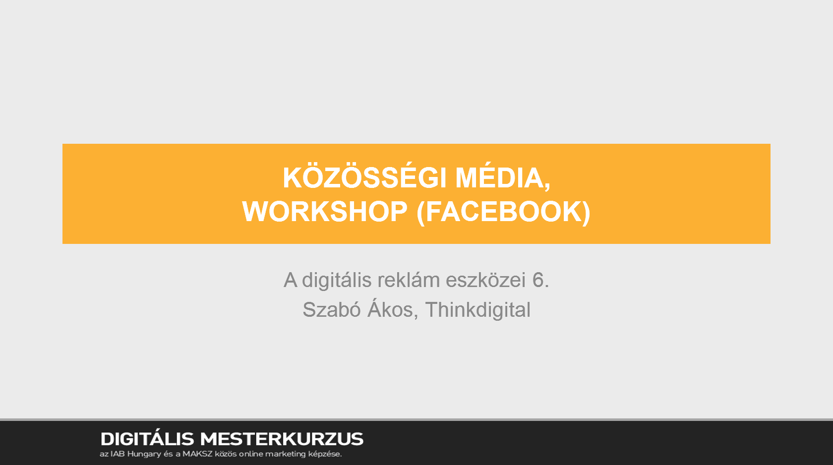
      DIGITÁLIS MESTERKURZUS
      Az IAB Hungary és a Maksz közös online marketing képzése.

Slide 2
Tartalom
Közösségi média szereplők áttekintése
A Facebook számokban
Ingyenes vagy fizetős megjelenés
Hirdetési eszközök és a marketing tölcsér
  Márkaismertség növelése
  Értékesítés ösztönzés
      DIGITÁLIS MESTERKURZUS
      Az IAB Hungary és a Maksz közös online marketing képzése.

Slide 3







Közösségi média szereplők
4,9M
2,25M
1,3M
680K
560K
550K
370K
Mindenki
Inkább fiatalok
Gmail használók
(kevesen aktívak)
20-30 nők
Divat és kiegészítők kategória
25< fiatalok
fényképeznek
Trendszetter
2%-uk aktív tartalomelőállító
Gazdasági elit
Versenyszféra, közép-felsővezetők, ambíciózus fiatalok
*Forrás: www.mediaq.hu
      DIGITÁLIS MESTERKURZUS
      Az IAB Hungary és a Maksz közös online marketing képzése.

Slide 4






Közösségi média szereplők
350K
275K
240K
187K
160K
155K
24< fiatalok
(Mikroblog Nagyon rövid tartalmakkal)
40<
Ismerkedők
(Mobil alk.)
15-30 Facebookon túli kommunikáció (mobi alk.)
<25
Facebookon túli kommunikáció (mobi alk.)
28-40
Hosszabb, komolyabb tartalommal
15-40
Iserkedők
*Forrás: www.mediaq.hu
      DIGITÁLIS MESTERKURZUS
      Az IAB Hungary és a Maksz közös online marketing képzése.

Slide 5
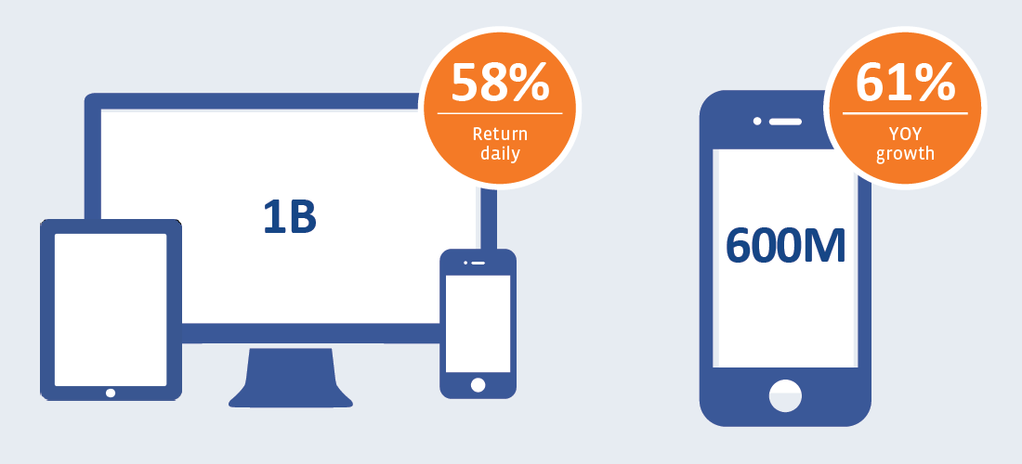
A Facebook számokban
3,5M
napi elérés
2,3M
napi elérés
4.9M havi
elérés
>45 perc
eltöltött idő /nap
3,3M
Havi elérés
72%
-a a felhasználóknak minden nap belép
*Forrás: facebook.com
      DIGITÁLIS MESTERKURZUS
      Az IAB Hungary és a Maksz közös online marketing képzése.

Slide 6
Facebook: demográfiai és geográfiai adatok
      DIGITÁLIS MESTERKURZUS
      Az IAB Hungary és a Maksz közös online marketing képzése.

Slide 7

Facebook és TV elérés Mo-on teljes korcsoport
Összes TV csatorna együttes elérése
Adott időszakra vonatkozó óránkénti átlagos adatok. Magyarország, 2013. december 9-15., korcsoport: Mindenki. Forrás: Nielsen Közönségmérés, Facebook.com
      DIGITÁLIS MESTERKURZUS
      Az IAB Hungary és a Maksz közös online marketing képzése.

Slide 8

Facebook és TV elérés 18-34 korcsoportban Mo-on
Összes TV csatorna együttes elérése
Adott időszakra vonatkozó óránkénti átlagos adatok. Magyarország, 2013. december 9-15., korcsoport: 18-34. Forrás: Nielsen Közönségmérés, Facebook.com
      DIGITÁLIS MESTERKURZUS
      Az IAB Hungary és a Maksz közös online marketing képzése.

Slide 9
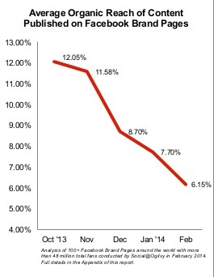
Ingyenes vagy fizetős megjelenés?
Okok: Newsfeed (vs SEO), for profitság
Várható-e más a többi közösségi médiumtól a jövőben?
Márkák csökenő organikus elérése
Rajongók fizetett elérésével generált
Szerzett (earned) média - szájmarketing
55% magasabb márkavisszaidézés
27%-kal magasabb vásárlási hajlandóság
Márkák jobban fogják szelektálni a tartalmaikat
Felosztás: aktuális, történetmesélés, kampány
Szegmentáció, one to few kommunikáció
Social CRM, Social API, Custom Audiences
Forrás: Ogilvy Facebook Zero Whitepaper
      DIGITÁLIS MESTERKURZUS
      Az IAB Hungary és a Maksz közös online marketing képzése.

Slide 10
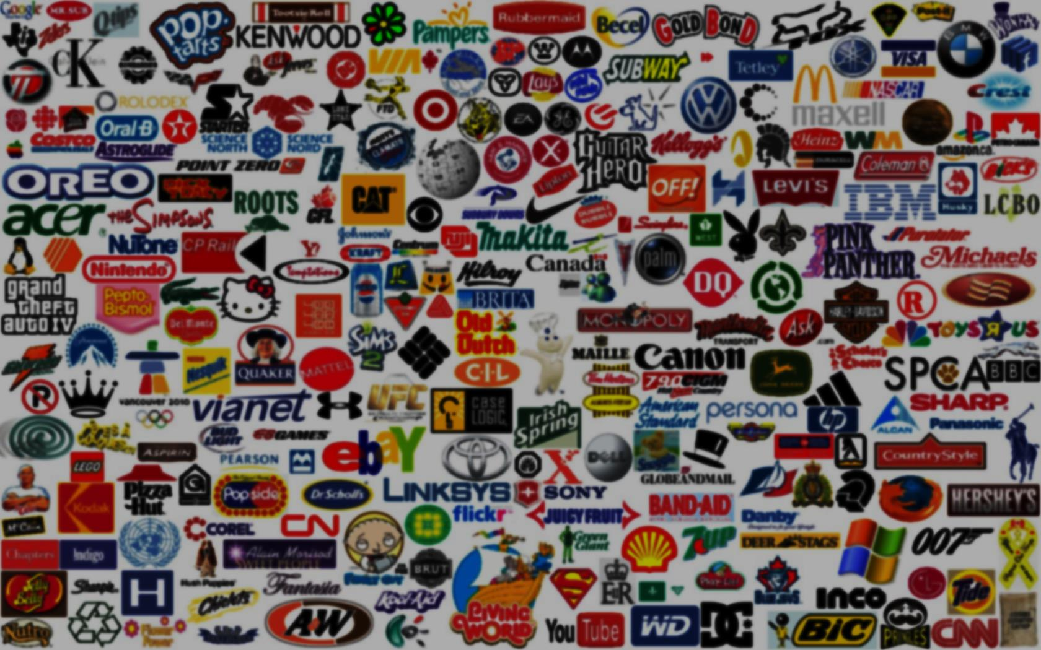
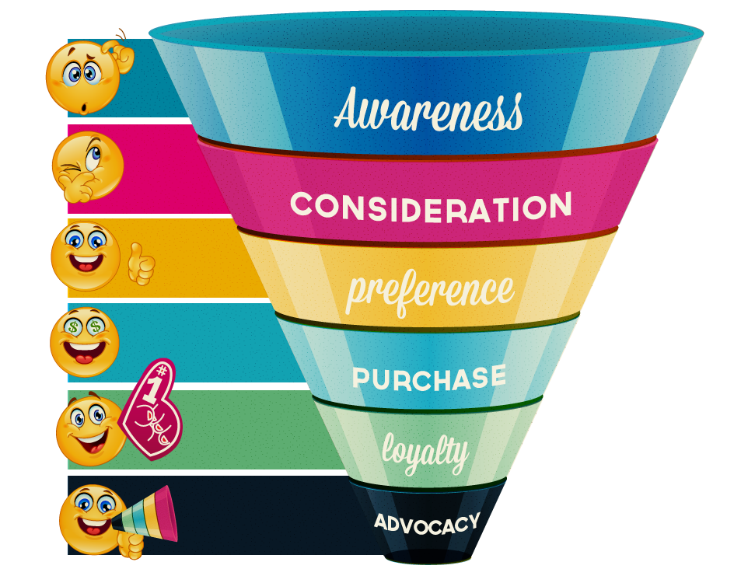

Hirdetési eszközök és a Marketing tölcsér
      DIGITÁLIS MESTERKURZUS
      Az IAB Hungary és a Maksz közös online marketing képzése.

Slide 11
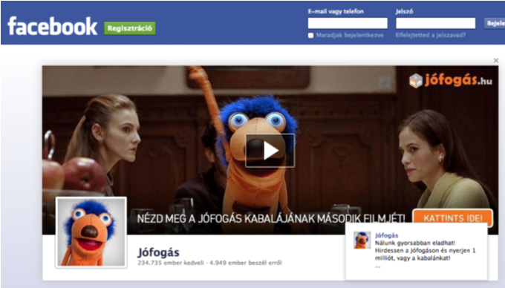
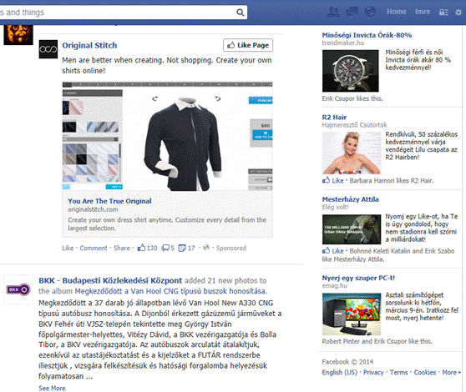

Szokott találkozni reklámmal a Facebookon?
44%
78%
Hirdetések nem különülnek el az organikus tartalomtól
87%
Mivel elkülönülnek a Newsfeedtől
44%
A kilépők találkoztak már hirdetéssel
78%
Bázis: a Facebookot legalább hetente használó felnőtt magyar internetezők (n= 800 fő)
      DIGITÁLIS MESTERKURZUS
      Az IAB Hungary és a Maksz közös online marketing képzése.

Slide 12
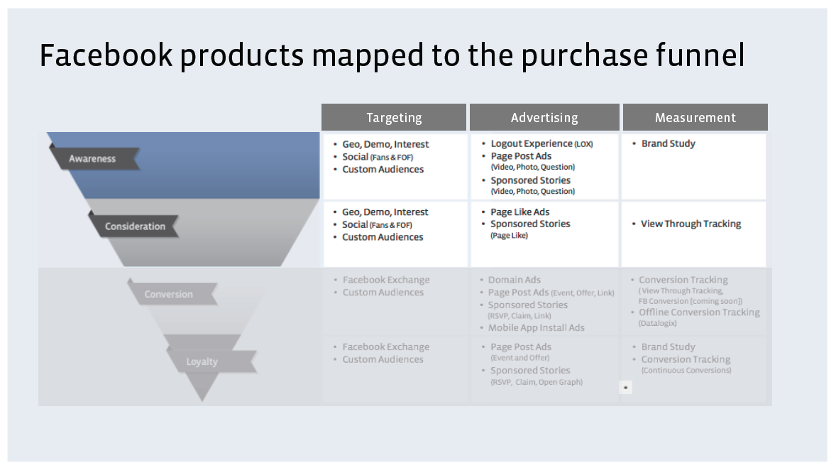

Márkaismertség növelése
      DIGITÁLIS MESTERKURZUS
      Az IAB Hungary és a Maksz közös online marketing képzése.

Slide 13
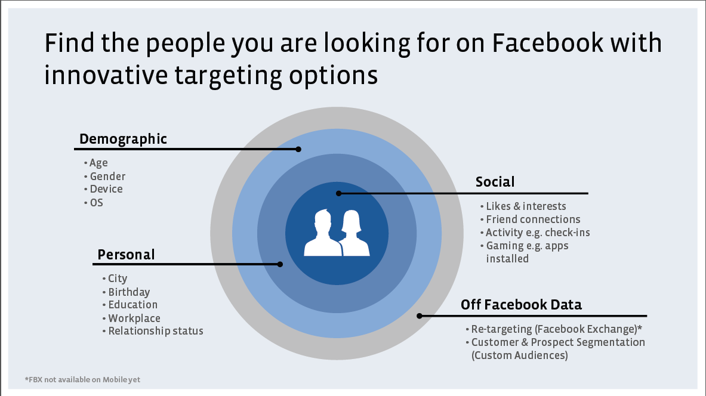
Célzási lehetőségek
      DIGITÁLIS MESTERKURZUS
      Az IAB Hungary és a Maksz közös online marketing képzése.

Slide 14
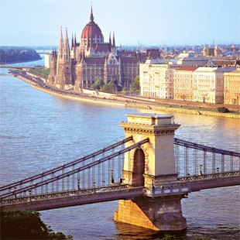
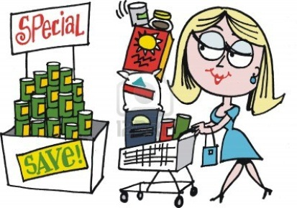
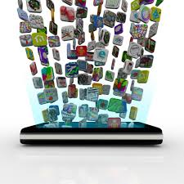
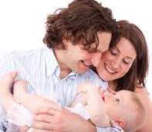
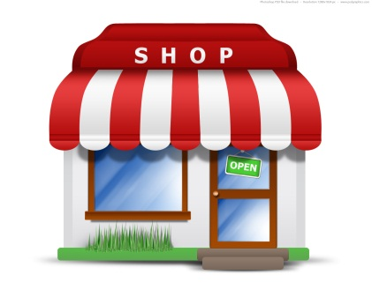
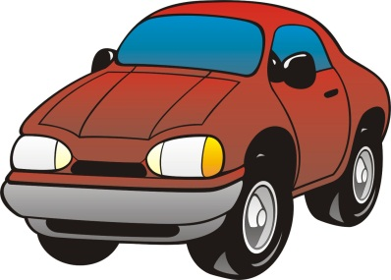
Példák a célzási lehetőségekre
18-49 éves budapestiek
Okostelefon használók
iOS használók
early adopters
18+ nők bevásárlók, akcióvadászok
960K ember
2,2M/380K/56K ember
780K ember
Friss házasok, kisgyerekesek
kisvállalkozók
18+ férfi autótulajdonosok
200K ember
130K ember
200K ember
      DIGITÁLIS MESTERKURZUS
      Az IAB Hungary és a Maksz közös online marketing képzése.

Slide 15
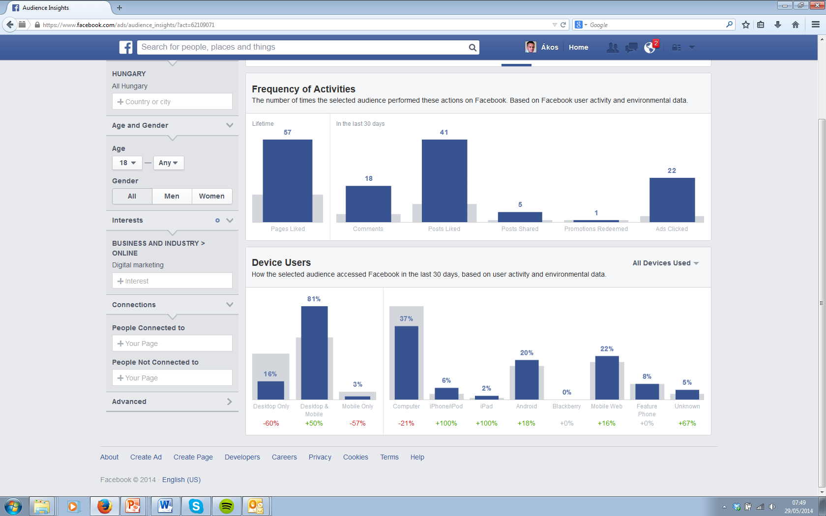
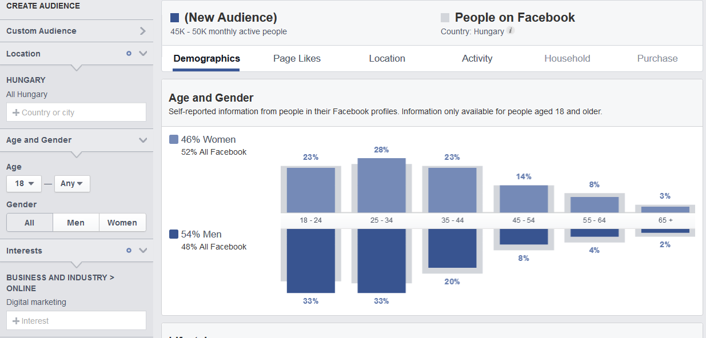
Ismerjük meg célközönségünk szokásait (Audience Insights)
      DIGITÁLIS MESTERKURZUS
      Az IAB Hungary és a Maksz közös online marketing képzése.

Slide 16
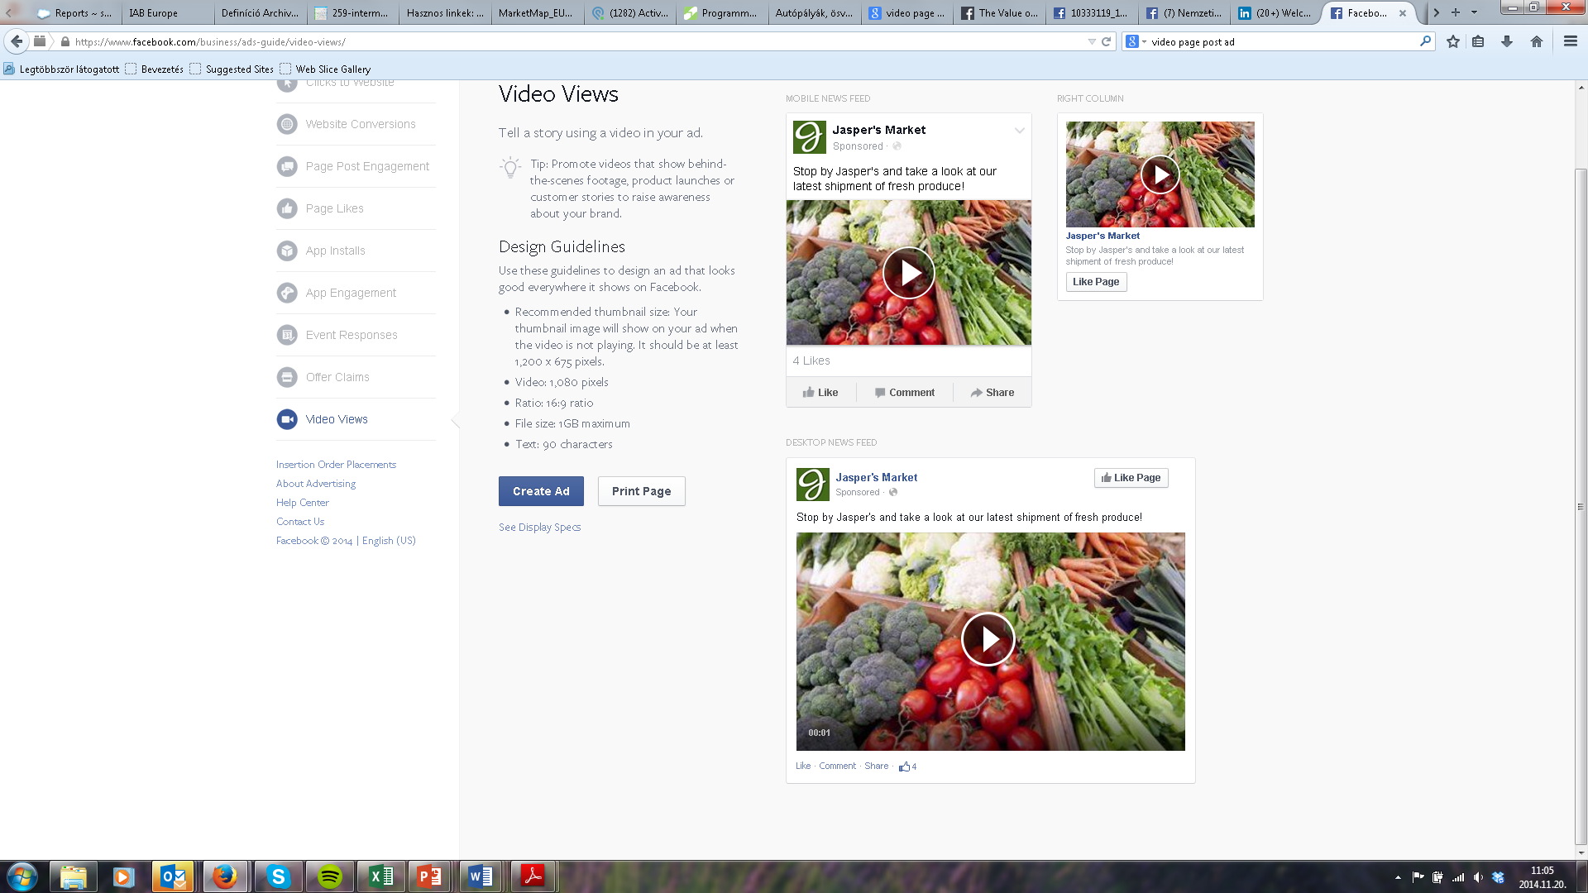
Márkaépítés: Videó / Kép Page Post
Desktop Newsfeed
Mobile Newsfeed
Jobb oldali sáv
CTR: 0,2-0,5%
CTR: 1,5-2%
CTR: 1-1,5%
*Forrás: https://www.facebook.com/business/ads-guide
      DIGITÁLIS MESTERKURZUS
      Az IAB Hungary és a Maksz közös online marketing képzése.

Slide 17
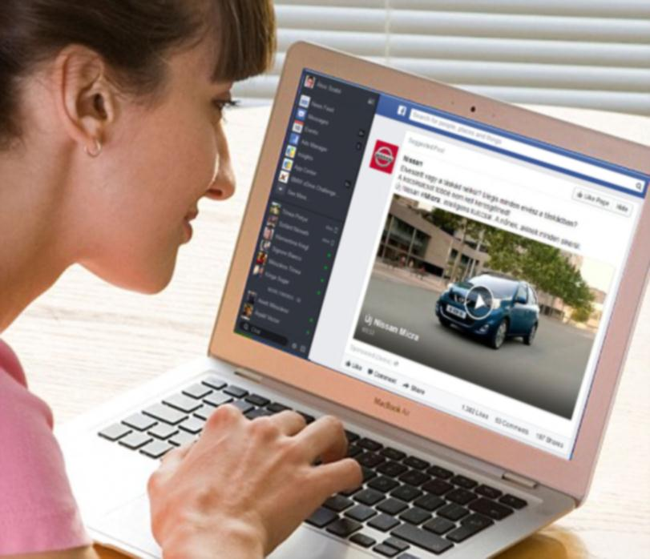
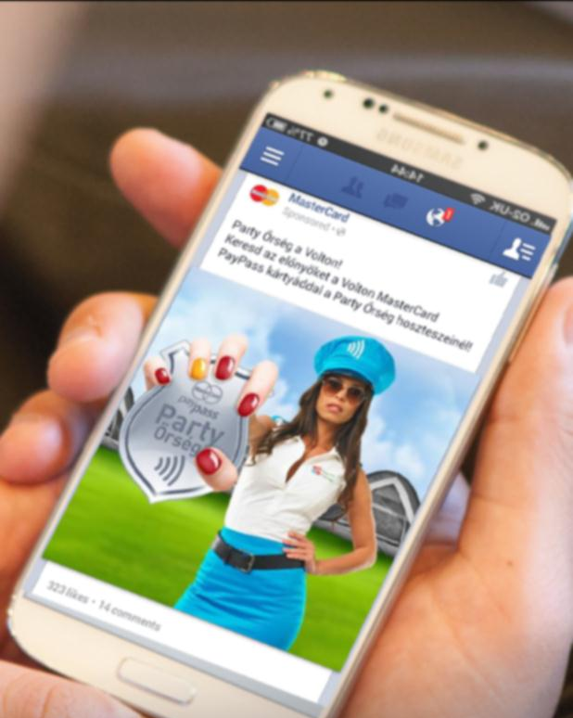
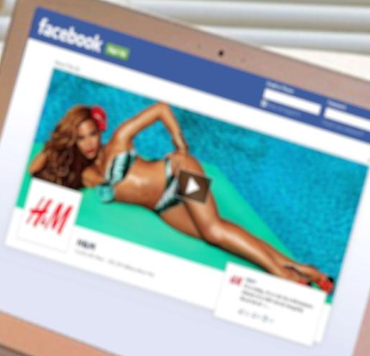
Márkaépítés: Nagy elérésű prémium megjeleésekkel
Desktop Reach block
Mobile Reach block
Kilépő oldal
Logout Experience
Elérés: 2.000.000 UV/nap
Targetálás: Életkor, nem szerint
Elérés: 1.200.000 UV/nap
Targetálás: Életkor, nem szerint
Elérés: 1.200.000 UV/nap
Targetálás: Életkor szerint
      DIGITÁLIS MESTERKURZUS
      Az IAB Hungary és a Maksz közös online marketing képzése.

Slide 18
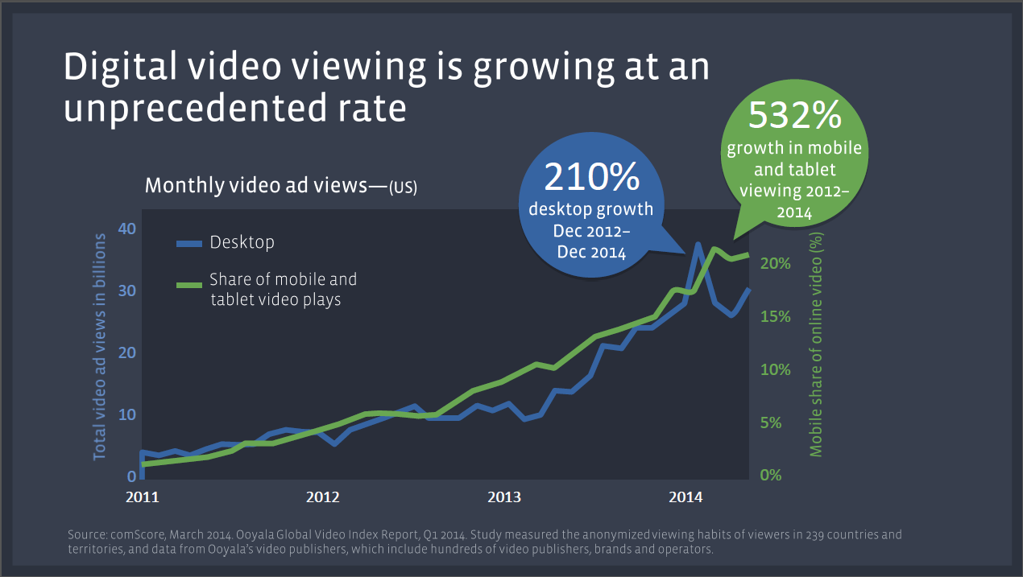
Online Videó térnyerése
      DIGITÁLIS MESTERKURZUS
      Az IAB Hungary és a Maksz közös online marketing képzése.

Slide 19
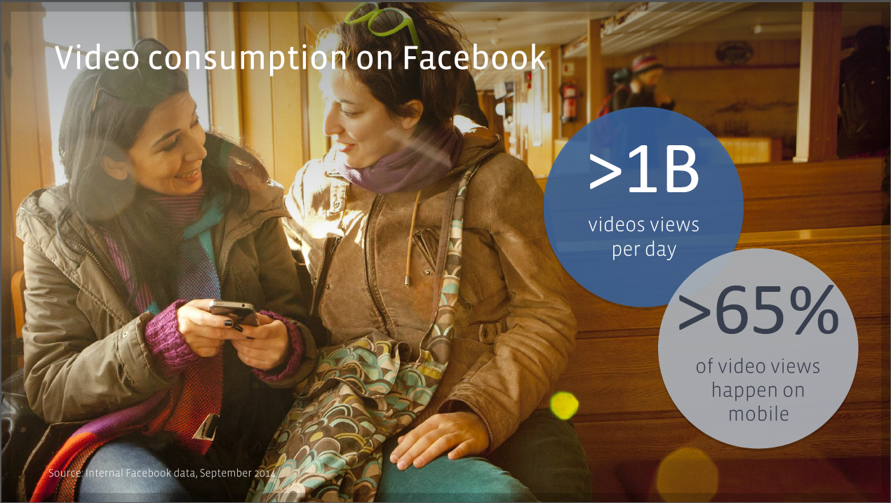
      DIGITÁLIS MESTERKURZUS
      Az IAB Hungary és a Maksz közös online marketing képzése.

Slide 20

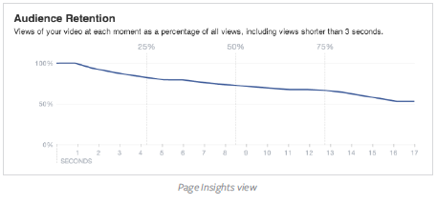
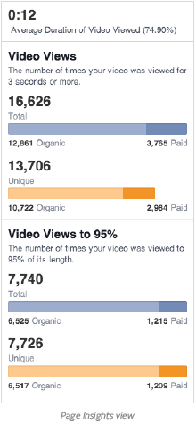
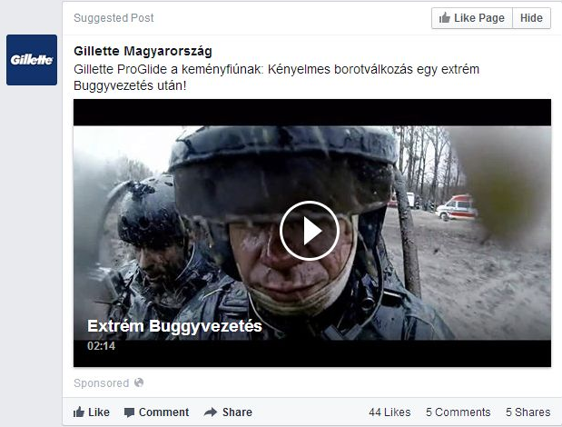
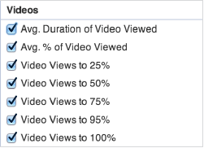
Videó nézettségi adatok
      DIGITÁLIS MESTERKURZUS
      Az IAB Hungary és a Maksz közös online marketing képzése.

Slide 21
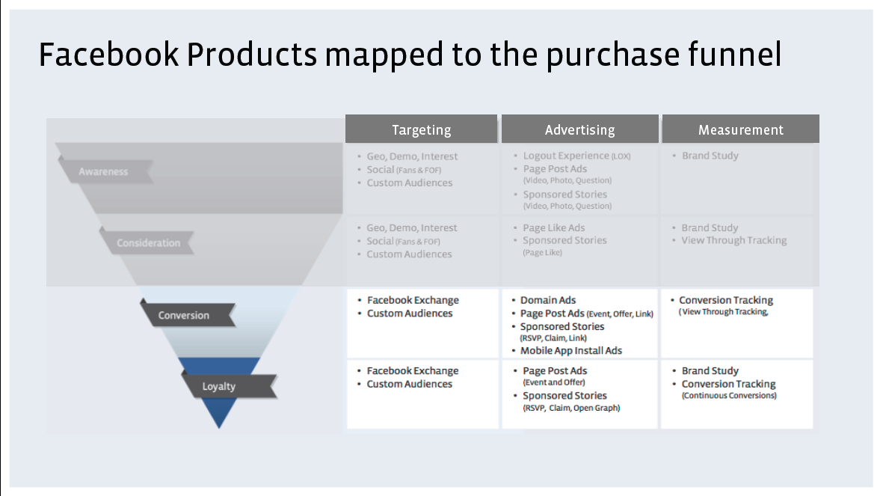
Értékesítés ösztönzése
      DIGITÁLIS MESTERKURZUS
      Az IAB Hungary és a Maksz közös online marketing képzése.

Slide 22
Platform-függetlenül követhető a felhasználó a vásárlási folyamat során (FB ID vs. Cookie)
A hatékonyság vizsgálható kreatívok, formrátumok, idő és frekvencia szempontból is
      DIGITÁLIS MESTERKURZUS
      Az IAB Hungary és a Maksz közös online marketing képzése.

Slide 23



Célzás: belső és külső adatok használata
Célzás
Facebook adatok
alapján
Célzás külső aktivitások alapján
Célzás külső adatbázis alapján
Vevőszerzés
Remarketing
      DIGITÁLIS MESTERKURZUS
      Az IAB Hungary és a Maksz közös online marketing képzése.

Slide 24
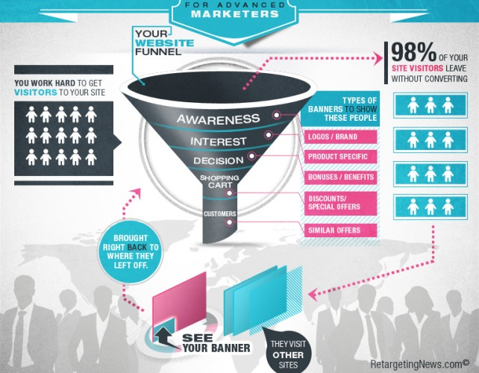
Újracélzás – Retargeting a Facebookon
Konverzió fókuszú kampányok eszköze
Bármilyen off-site konverziós cél (értékesítés, hírlevél feliratkozás, stb.) esetén
Találd meg website-od látogatóit, a Facebook óriási elérésének segítségével (napi 3,5 millió fő)
RHS-on és news feedben
      DIGITÁLIS MESTERKURZUS
      Az IAB Hungary és a Maksz közös online marketing képzése.

Slide 25
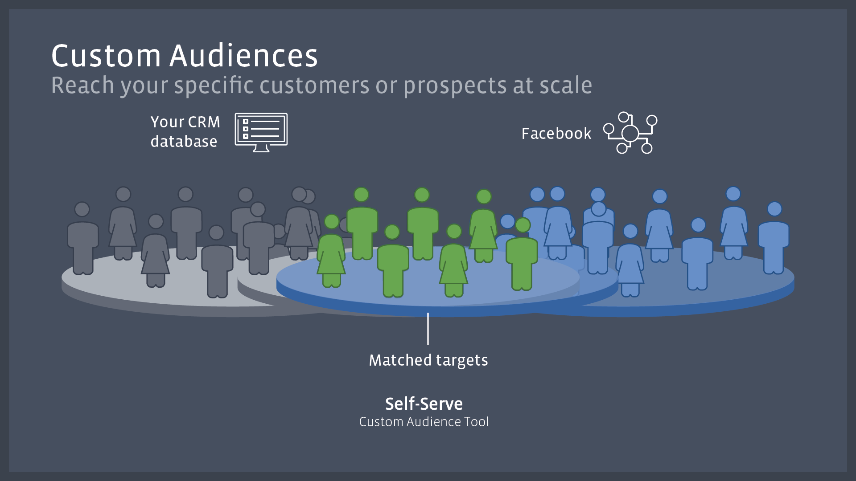
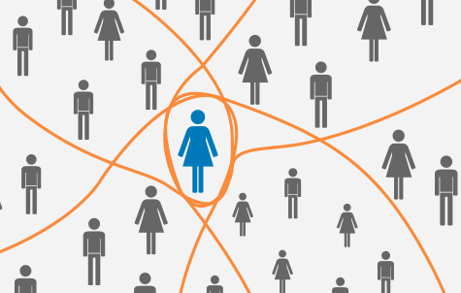
Custom audience: miben más?
Érd el saját meglévő adatbázisod közönségét
Pontosíts tovább a célzáson a Facebook opcióival
Érd el CRM adatbázisodat különböző platformokon, különböző eszközökkel
Érd el a célközönséged saját adatbázisodon kívüli részét
ÚJ!!! Érj el hasonló személyeket: Lookalike audiences
Saját ügyfelek elérése
Pontosíts tovább a célzáson a Facebook célzási opcióival
Eddigi ügyfelek kizárása
Weboldal látogatóinak elérése Facebookon (website custom audience)
Hasonló közönség: Lookalike
      DIGITÁLIS MESTERKURZUS
      Az IAB Hungary és a Maksz közös online marketing képzése.

Slide 26
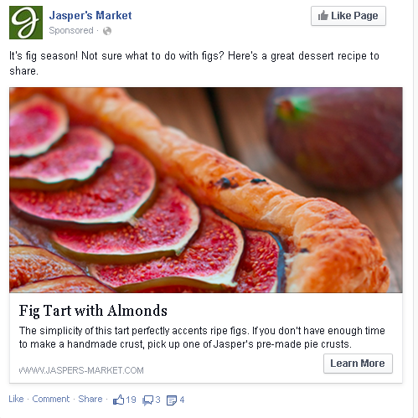
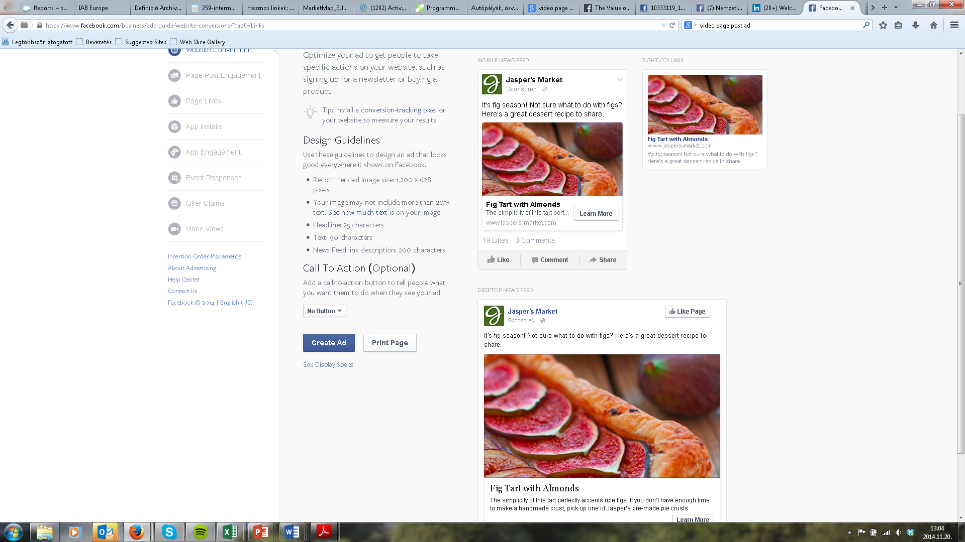
Értékesítés ösztömzés: Link Page Post Ad
Desktop Newsfeed
Mobile Newsfeed
Jobb oldali sáv
CTR: 0,2-0,5%
CTR: 1-1,5%
CTR: 1-1,5%
CTR: 1,5-2%
*Forrás: https://www.facebook.com/business/ads-guide
      DIGITÁLIS MESTERKURZUS
      Az IAB Hungary és a Maksz közös online marketing képzése.

Slide 27
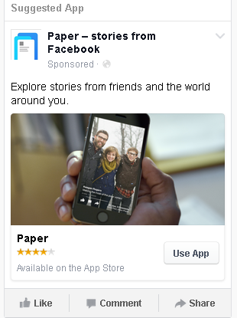


Mobile App Install Ad – mobil applikáció disztribúcióhoz
Facebook targetálási funkciók
Saját CRM adatbázisra targetálás
Facebook elhagyása nélküli app install
Testreszabható hirdetés
Videó, vagy kép kreatív
Alkalmazás használatra ösztönző App engagement ad
      DIGITÁLIS MESTERKURZUS
      Az IAB Hungary és a Maksz közös online marketing képzése.

Slide 28
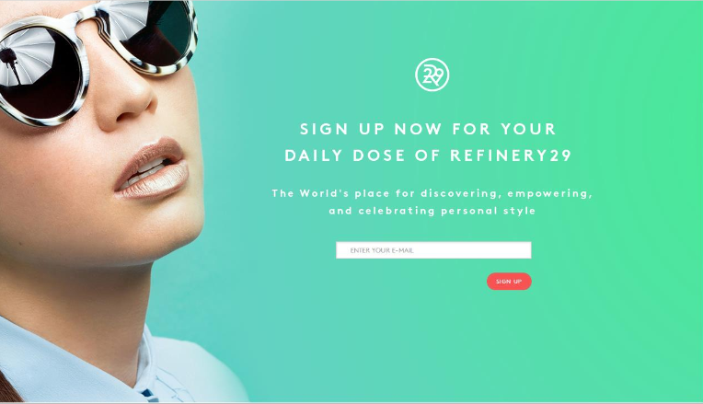
Esettanulmány: Történetmesélés és értékesítésösztönzés szinergiája
      DIGITÁLIS MESTERKURZUS
      Az IAB Hungary és a Maksz közös online marketing képzése.

Slide 29
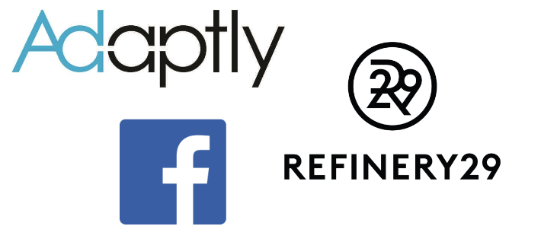
Esettanulmány: Történetmesélés és értékesítésösztönzés szinergiája
Ügyfél: Rafinery29 (Fashion, Style website)
Ügynökség: Adaptly (New York)
Időszak: 12 nap (2014 májusában)
Célzás:
Ügyfél email adatbázisának legaktívabb 5%-ból custom audience képzése (match rate 69%)
Core audiencből 2mio fős lookalike audience-t képeztek
Ezt a közönséget véletlenszerűen 3 különböző 600K-s csoportra különítették el
Mindenhol ugyanazt a bidding stratégiát használták
      DIGITÁLIS MESTERKURZUS
      Az IAB Hungary és a Maksz közös online marketing képzése.

Slide 30
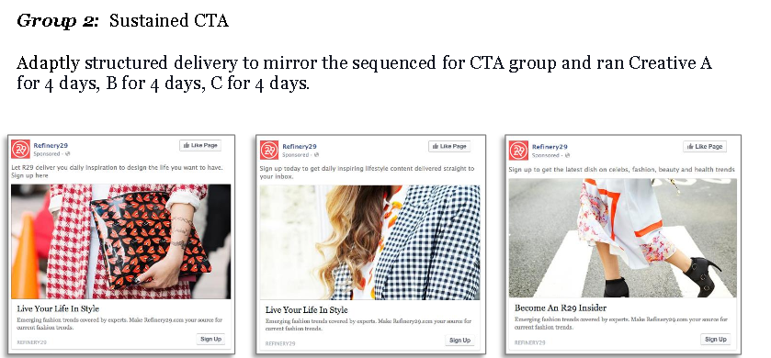
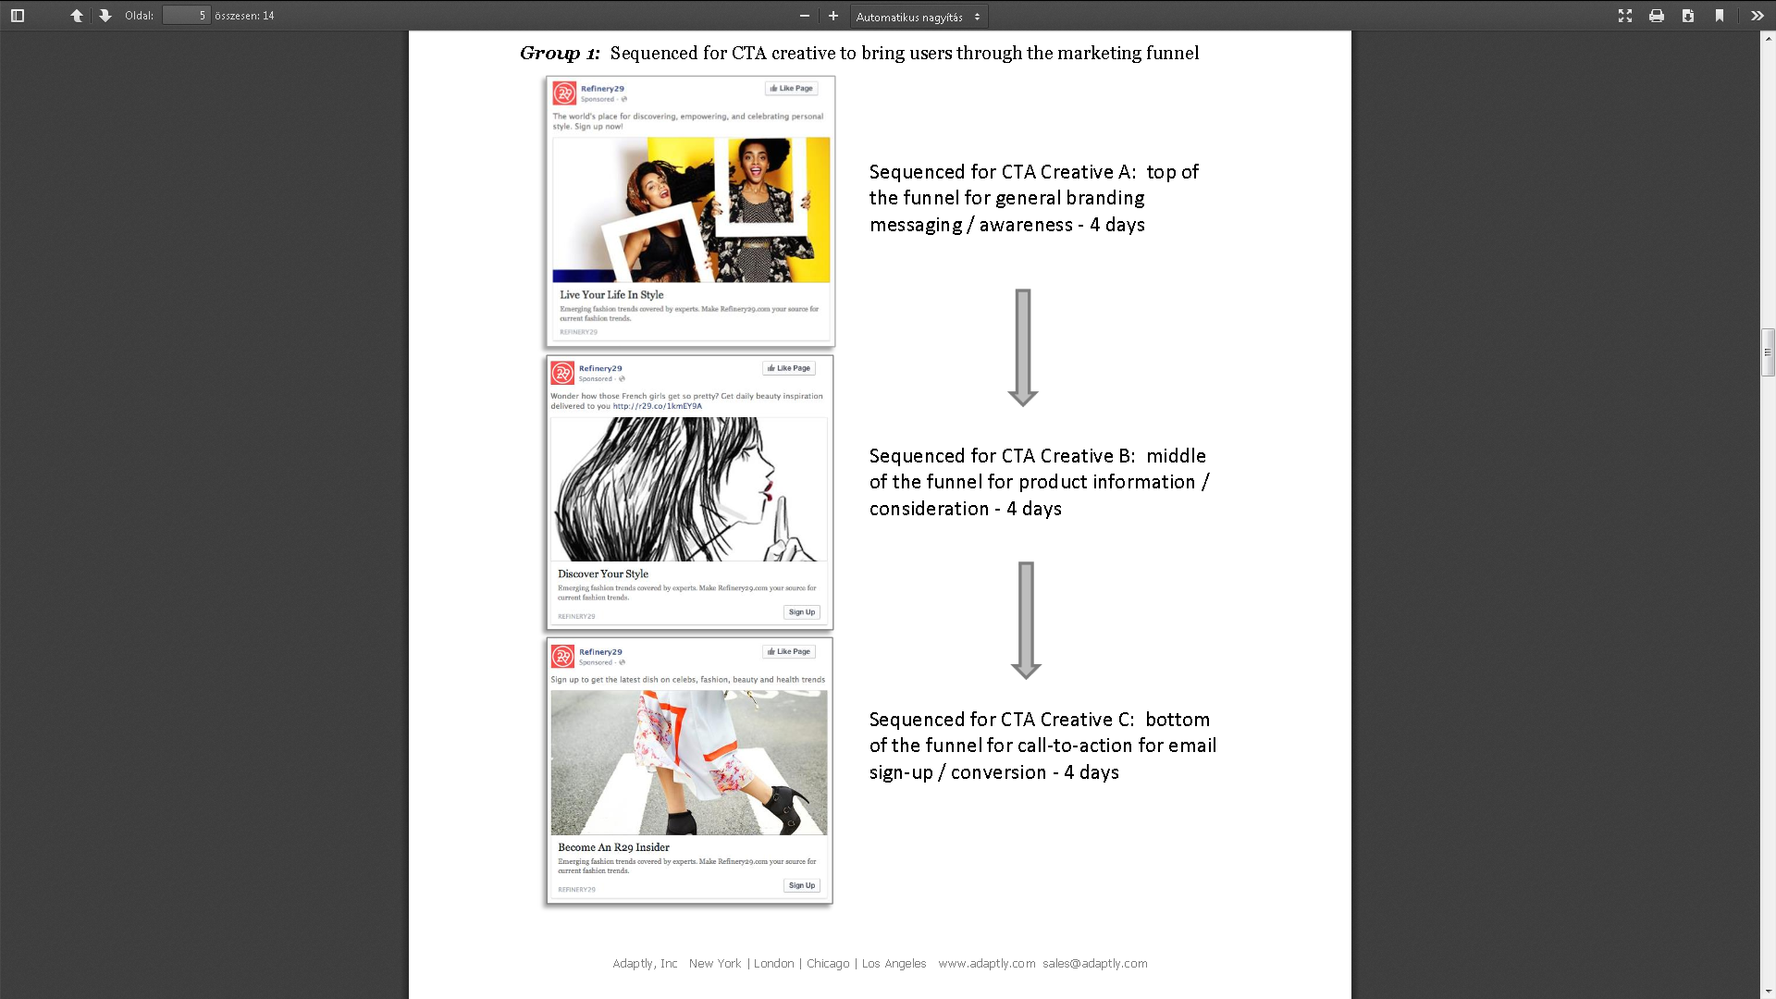
3 csoport – 3 különböző típusú marketing üzenet
      DIGITÁLIS MESTERKURZUS
      Az IAB Hungary és a Maksz közös online marketing képzése.

Slide 31
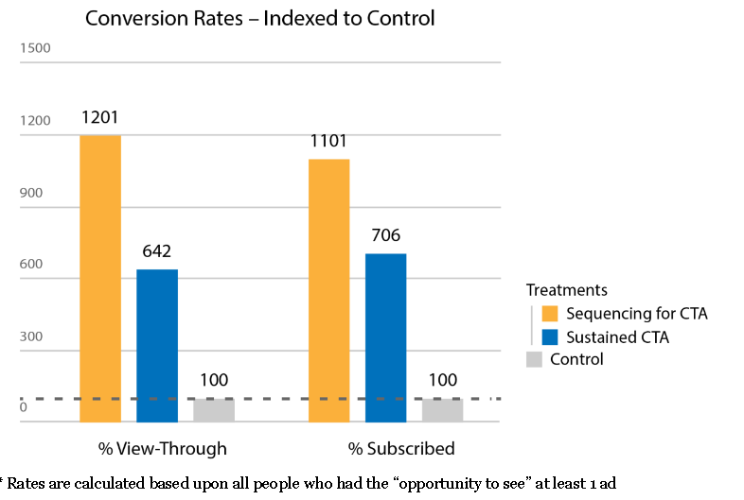
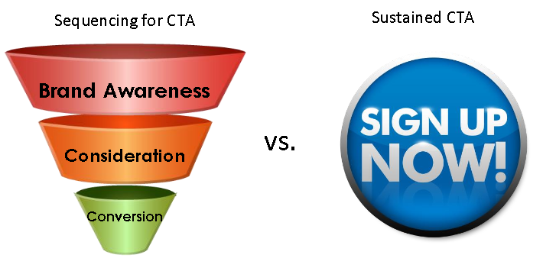
Kampány célok és erdmény
Cél1: Hányan látogattak a weboldalra miután látták a hirdetést (View through)
Cél2: Hányan iratkoztak fel a hírlevélre
      DIGITÁLIS MESTERKURZUS
      Az IAB Hungary és a Maksz közös online marketing képzése.

Slide 32
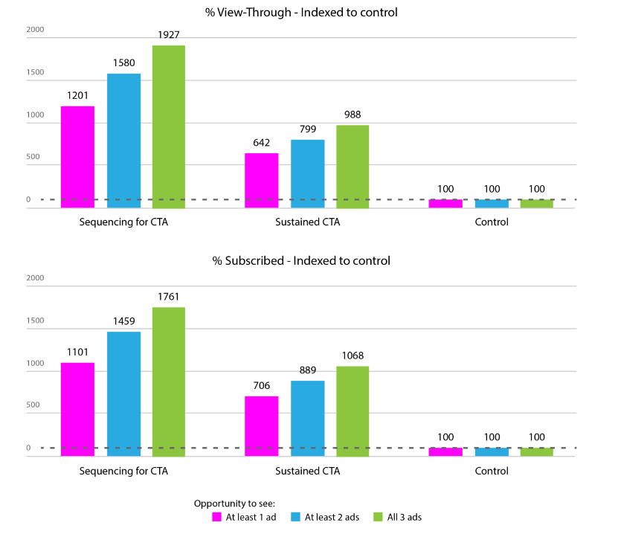
Kampány erdmény - következtetés
Sequenciális üzenetekkel
a látogatók száma 86%-kal
A konverziók száma 56%-kal nőtt
Elemezd a márkád ismertségét, preferáltságát és ezek fügvényében döntsd el a hangúlyokat
Pontosan célozz (használj saját adatokat)
Megfelelő kreatívokat használj az egyes lépcsőkhöz
      DIGITÁLIS MESTERKURZUS
      Az IAB Hungary és a Maksz közös online marketing képzése.

Slide 33
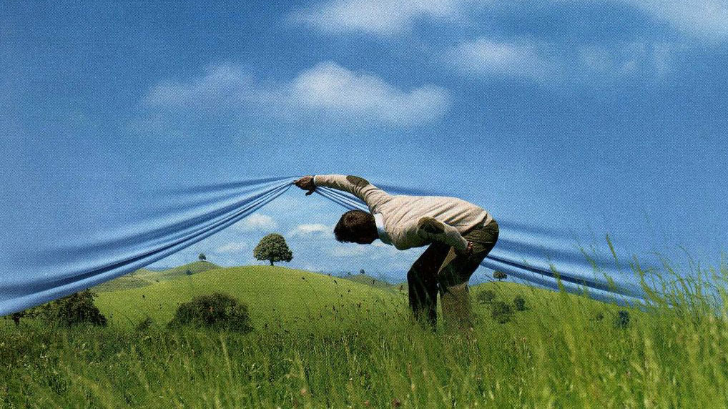
Milyennek ismertük, és merre tart a Facebook?
      DIGITÁLIS MESTERKURZUS
      Az IAB Hungary és a Maksz közös online marketing képzése.

Slide 34
a Facebook...
Nem szeretne lenni
Annál inkább szeretne lenni:
(csak)
Social media
Teljesítmény
marketing
csak
display
hirdetések
Márkaépítés
Csupán
like és kattintással
mérhető
Megtérülés
      DIGITÁLIS MESTERKURZUS
      Az IAB Hungary és a Maksz közös online marketing képzése.

Slide 35

Gyakorlati tanácsok I.
Több energiát fordítani a kreatívokra, és tesztelni – flexibilis, fizetett büdzsével
Szegmentálással elkülöníteni a véleményvezéreket, márkanagyköveteket, hiteles rajongókat
Márka szempontból relevánsabb történetek, kevesebb off topic, unalmas tartalom
Forrás: Ogilvy Facebook Zero Whitepaper
      DIGITÁLIS MESTERKURZUS
      Az IAB Hungary és a Maksz közös online marketing képzése.

Slide 36
Gyakorlati tanácsok II.
Ott legyünk jelen ahol a MI közönségünk is van
Ne kizárólag egy platformon hirdessünk
Építsünk platform független CRM adatbázisokat, és használjunk konverziós pixeleket
Forrás: Ogilvy Facebook Zero Whitepaper
      DIGITÁLIS MESTERKURZUS
      Az IAB Hungary és a Maksz közös online marketing képzése.

Slide 37
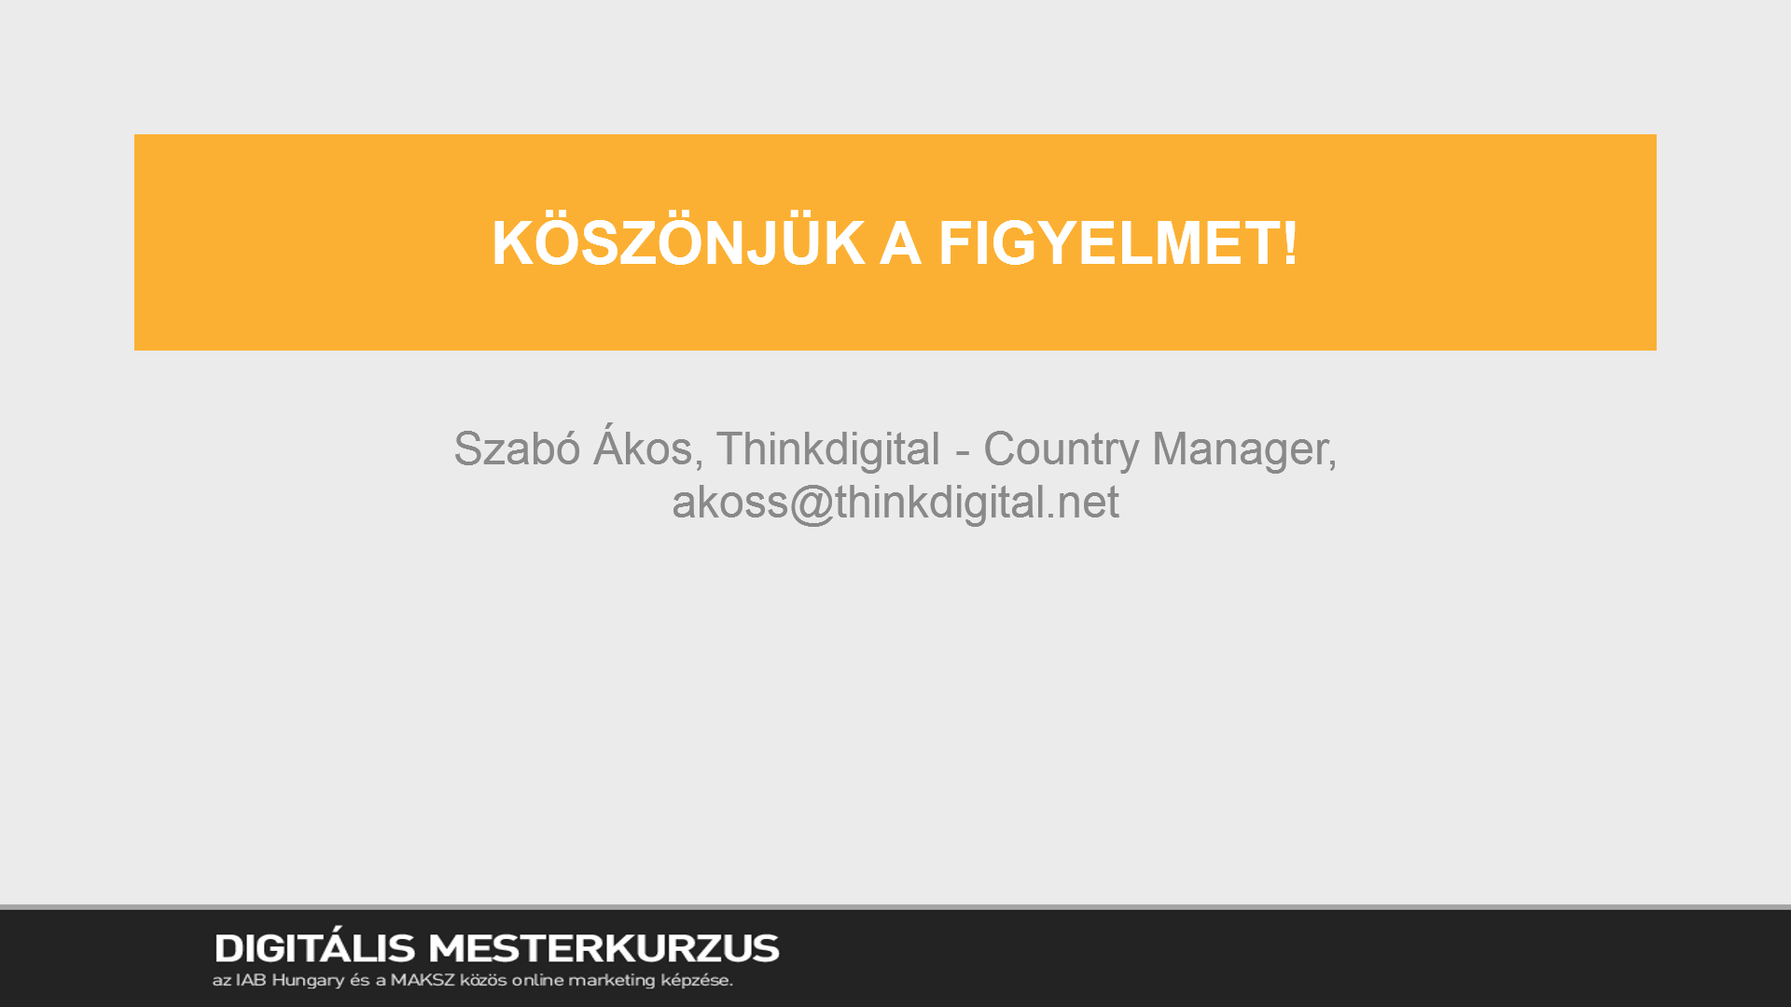
      DIGITÁLIS MESTERKURZUS
      Az IAB Hungary és a Maksz közös online marketing képzése.

